Slide 1



ỨNG DỤNG Quản lý cửa hàng điện máy
SE114.N21
Giảng viên lý thuyết: Nguyễn Tấn Toàn
Giảng viên thực hành: Huỳnh Tuấn Anh

Slide 2


Thông tin nhóm
21522215
21522262
Lê Võ Duy Khiêm
Phạm Tuấn Kiệt
21521083
Lê Thị Bích Loan
21521776
21522545
Chu Văn Cường
Nguyễn Trần Quang Sang

Slide 3

Nội dung chính
01
Tổng quan ứng dụng
02
Các yêu cầu ứng dụng
03
Các công cụ sử dụng

Slide 4


Tổng quan
Giải pháp cho việc tối ưu quy trình vận hành trong quá trình kinh doanh hiện nay
Sử dụng ngôn ngữ lập trình Java và lưu trữ dữ liệu trên Firebase
Hướng đến đối tượng sử dụng là chủ cửa hàng và nhân viên
Hỗ trợ người sử dụng quản lý mặt hàng, bao quát được tình hình kinh doanh, tiết kiệm tối đa thời gian.

Slide 5
Mục đích
01
Giảm thiểu khối lượng công việc thủ công, tiết kiệm thời gian
02
Nâng cao chất lượng dịch vụ
03
Tăng tính bảo mật, nâng cao hiệu quả kinh doanh

Slide 6


Đối tượng sử dụng
Nhân viên
Chủ cửa hàng
Thường là nhân viên làm việc trong cửa hàng
Thường là chủ cửa hàng hoặc người quản lý hệ thống

Slide 7


02.
Các yêu cầu ứng dụng

Slide 8
2.1
Yêu cầu chức năng
Use case nhân viên
Use case quản lý

Slide 9
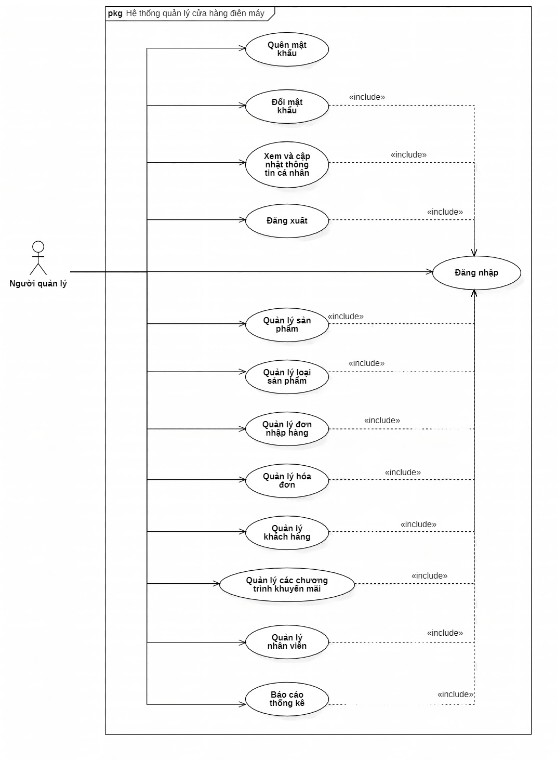
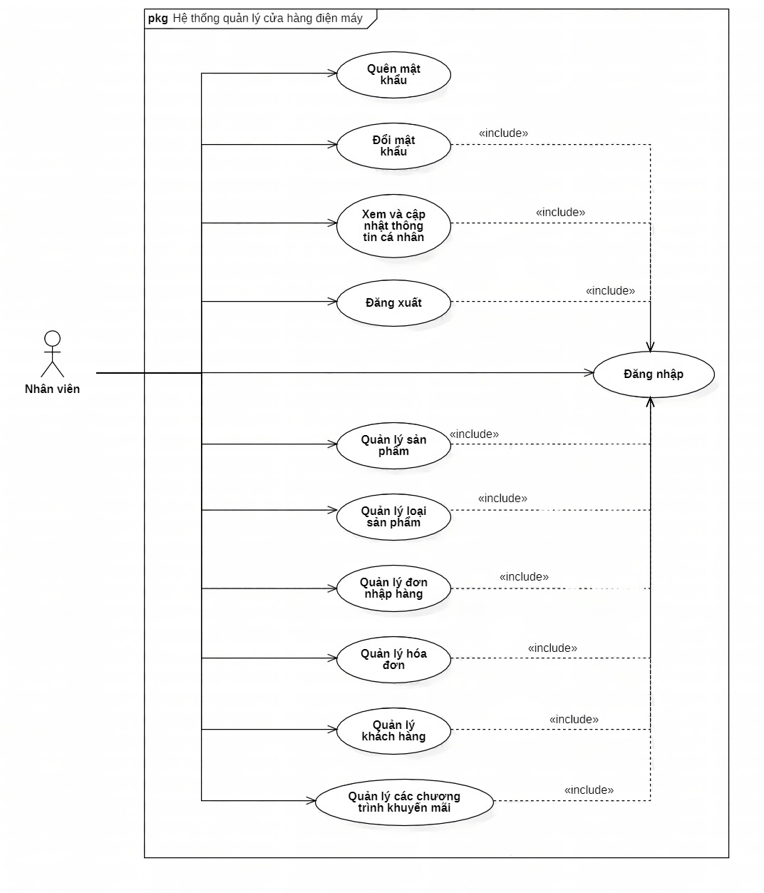

Slide 10
2.2 Yêu cầu phi chức năng
1
3
Tính ổn định và độ tin cậy: hệ thống phải hoạt động ổn định và đáp ứng được các yêu cầu kinh doanh trong thời gian dài mà không gặp sự cố nghiêm trọng
Giao diện người dùng thân thiện, dễ sử dụng, đáp ứng các nhu cầu của người dùng
2
4
Hệ thống bảo mật: bảo vệ thông tin khách hàng, sản phẩm, nhân viên và dữ liệu kinh doanh khỏi các mối đe dọa bên ngoài
Khả năng mở rộng và tương thích: mở rộng khả năng xử lí đáp ứng nhu cầu gia tăng và tương thích với các thiết bị

Slide 11


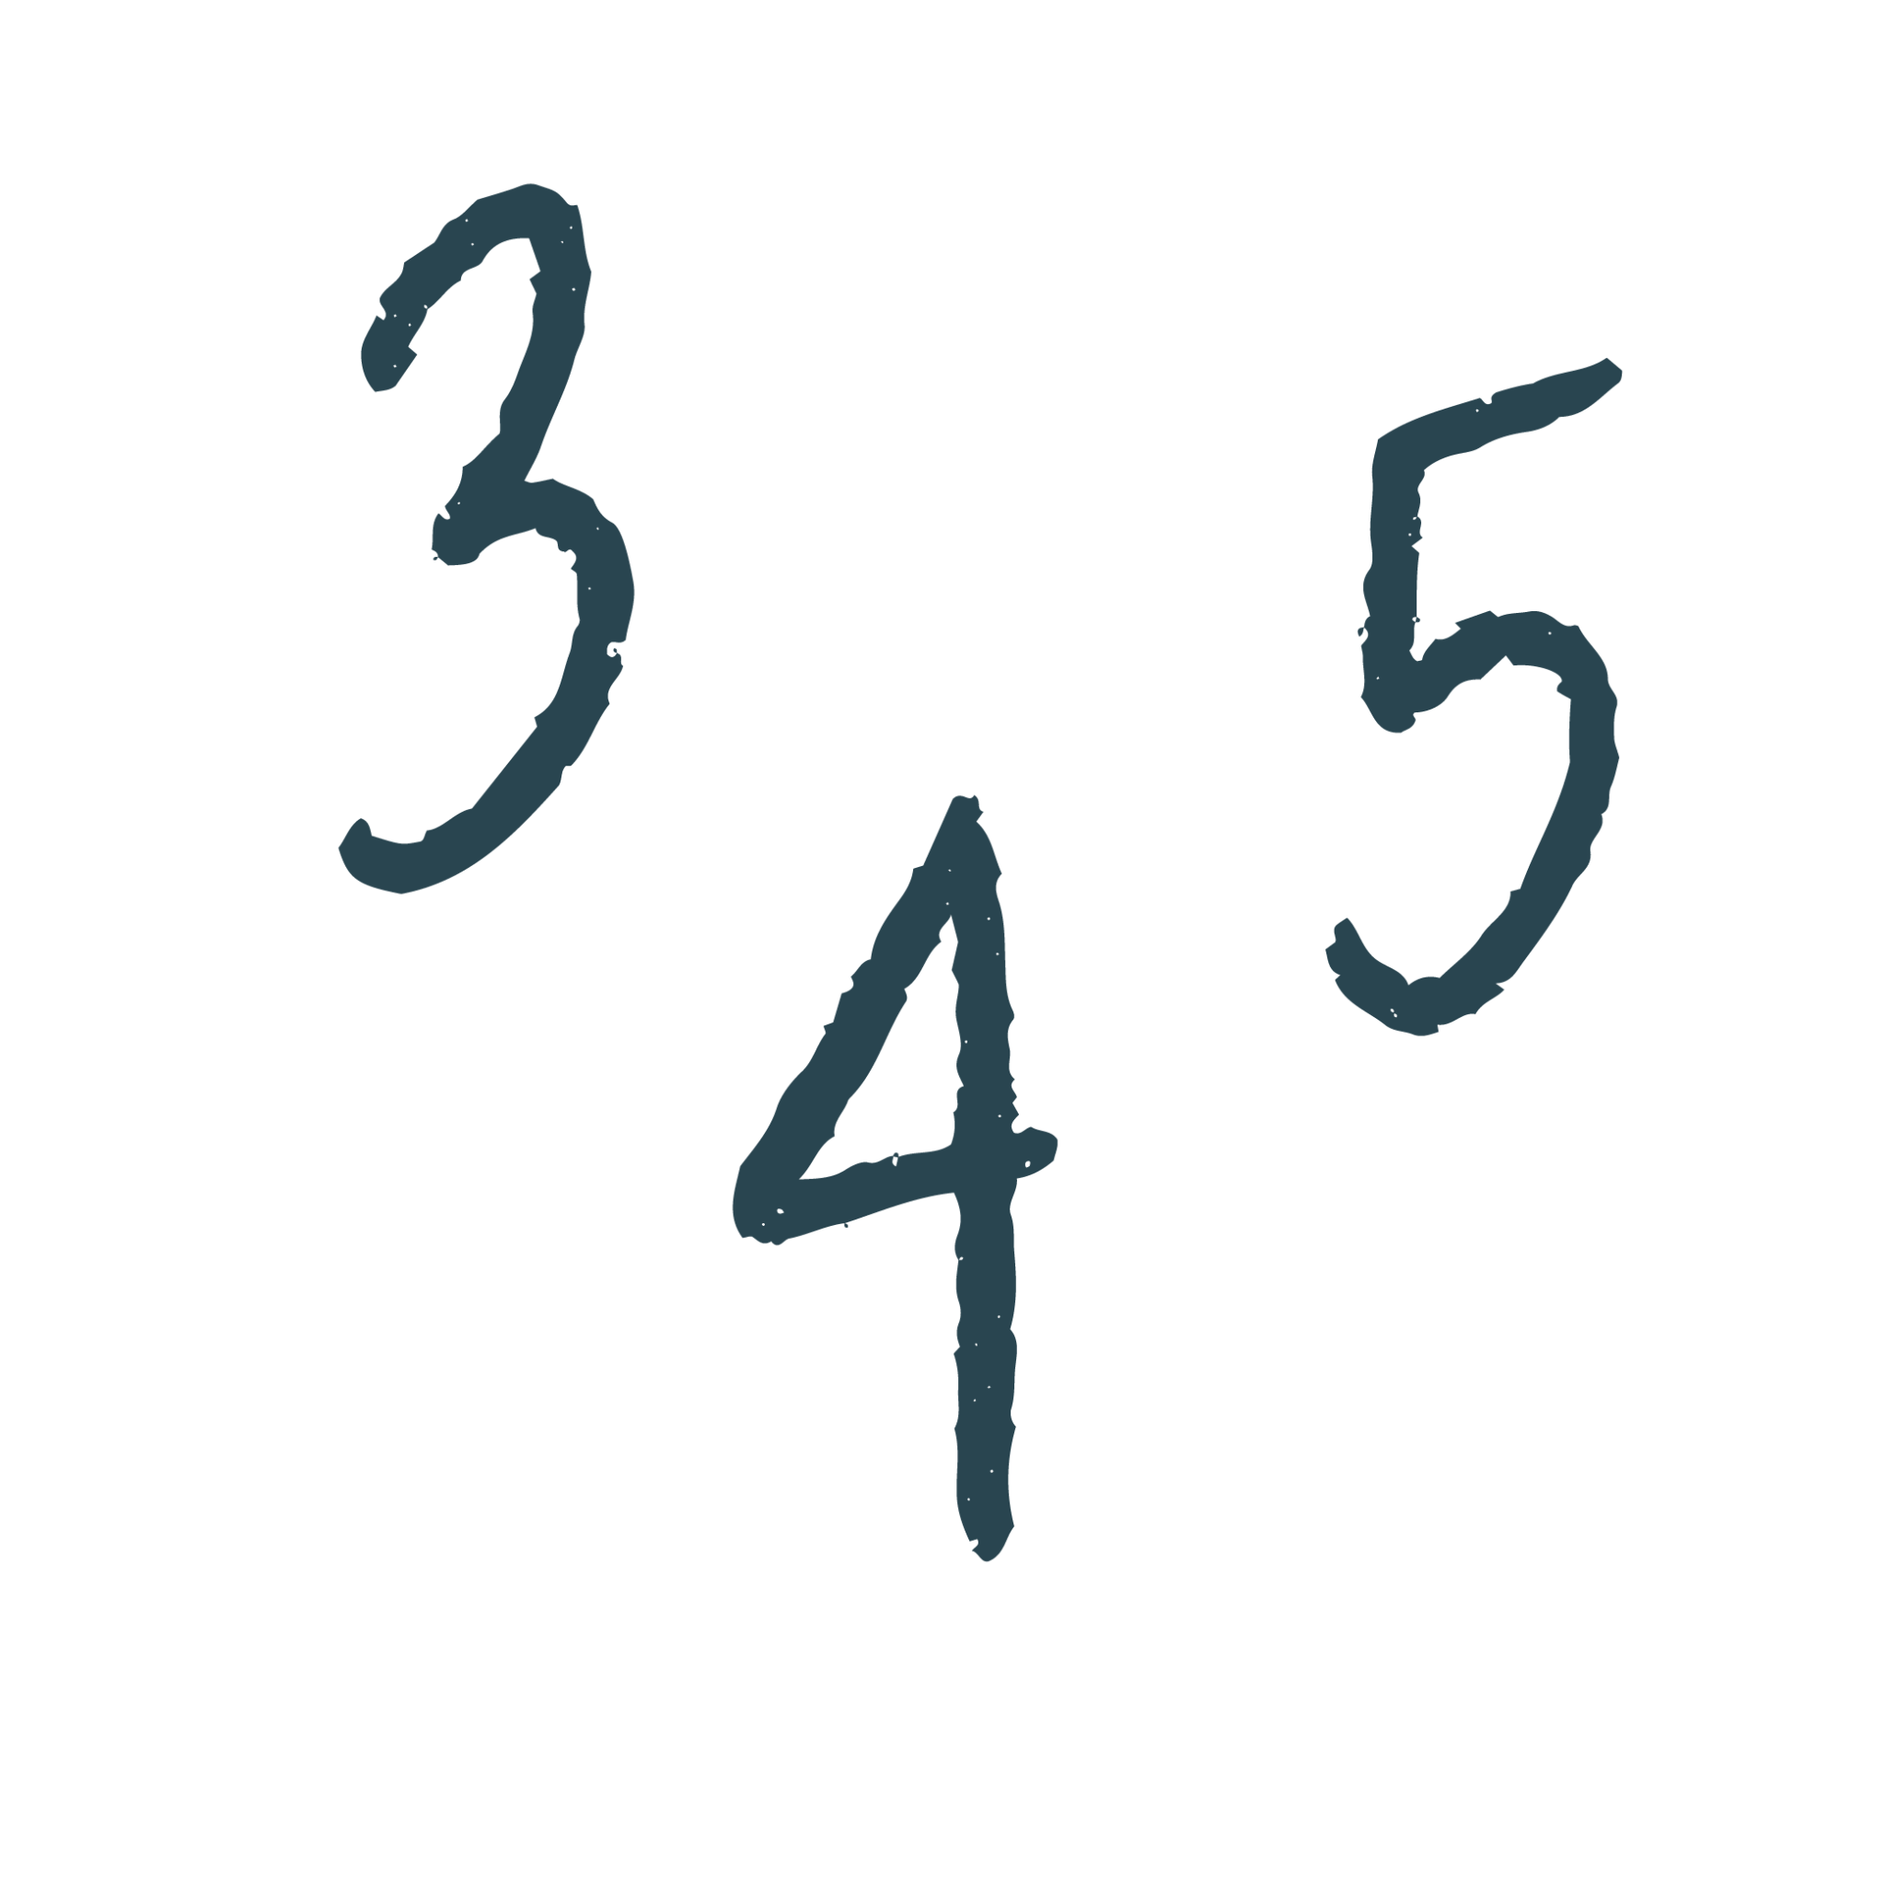
03. Các công cụ sử dụng
Danh sách các công cụ sử dụng trong quá trình thực hiện đồ án

Slide 12
Danh sách các công cụ
StarUML | Phân tích và vẽ các sơ đồ
Figma | Thiết kế giao diện
VS Code | Cài đặt và phát triển ứng dụng
Android Studio | Gỡ lỗi và kiểm tra ứng dụng
Github | Lưu trữ code
Firebase | Thiết kế và lưu trữ cơ sở dữ liệu
Word | Viết báo cáo
MS Team | Thảo luận nhóm
Notion | Phân công công việc

Slide 13

Kết thúc!
Cảm ơn thầy cô và các bạn đã lắng nghe

